Slide 1
Разработка бортовой системы визуальной одометрической навигации мобильного робота
НАЦИОНАЛЬНЫЙ ИССЛЕДОВАТЕЛЬСКИЙ УНИВЕРСИТЕТ «МЭИ»
Институт Энергомашиностроения и Механики
Кафедра Робототехники, мехатроники, динамики и прочности машин
Группа: С-12-16
Студент: Кружков Е.П.
Научный руководитель:
канд. физ.-мат. наук Адамов Б.И.
Москва, 2020

Slide 2
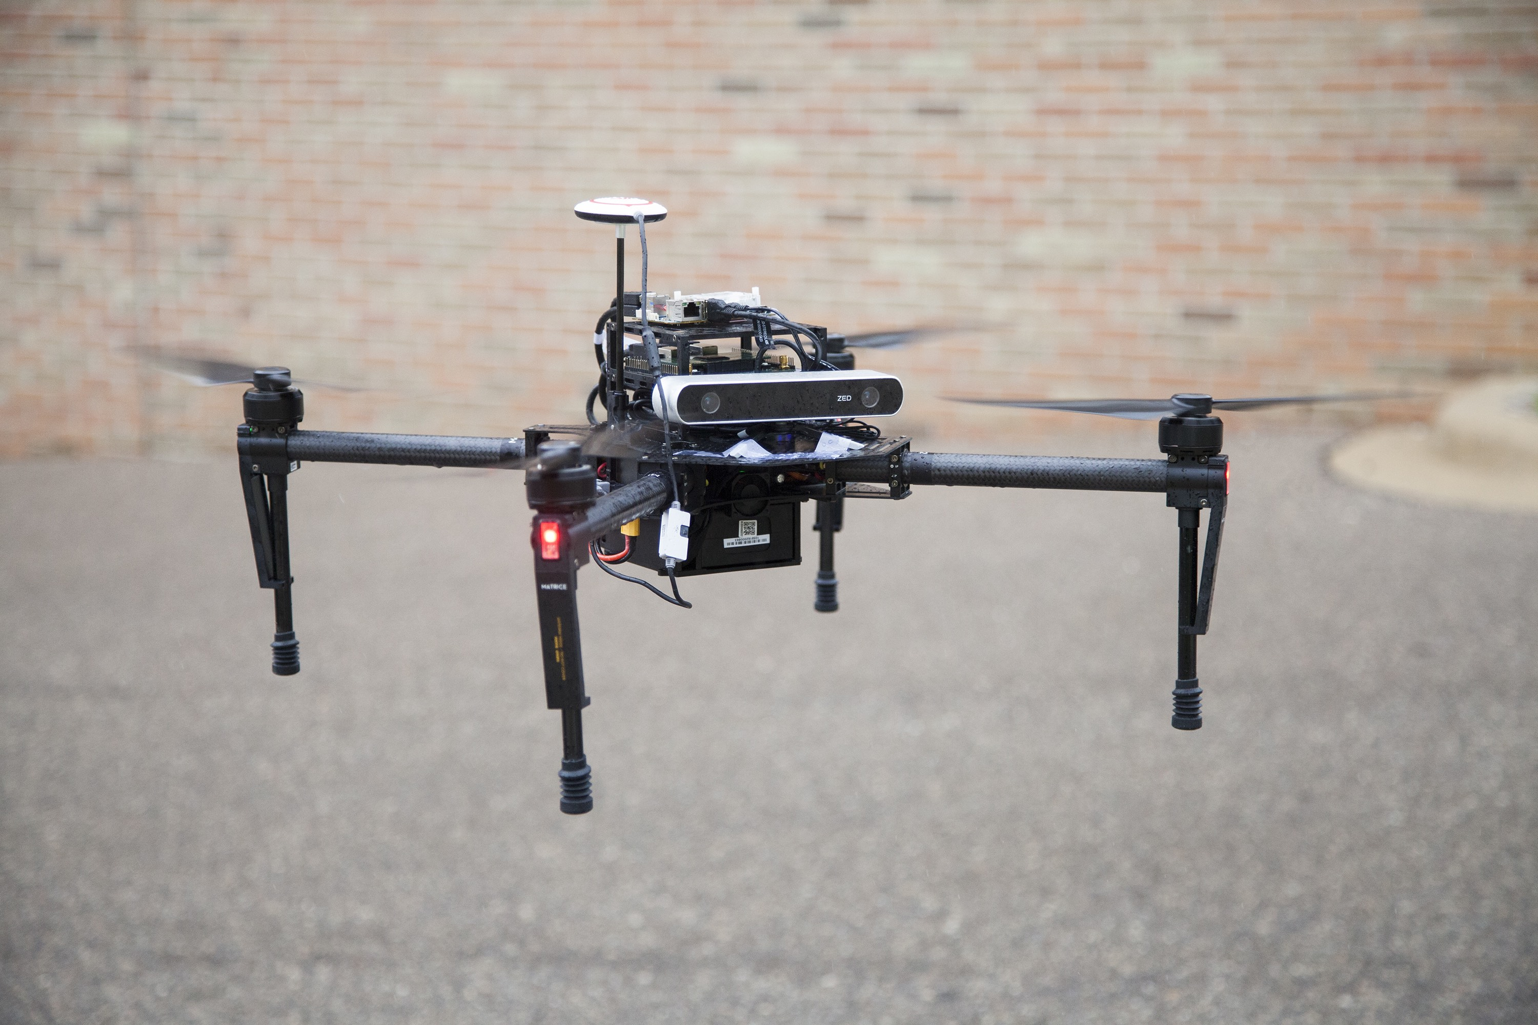
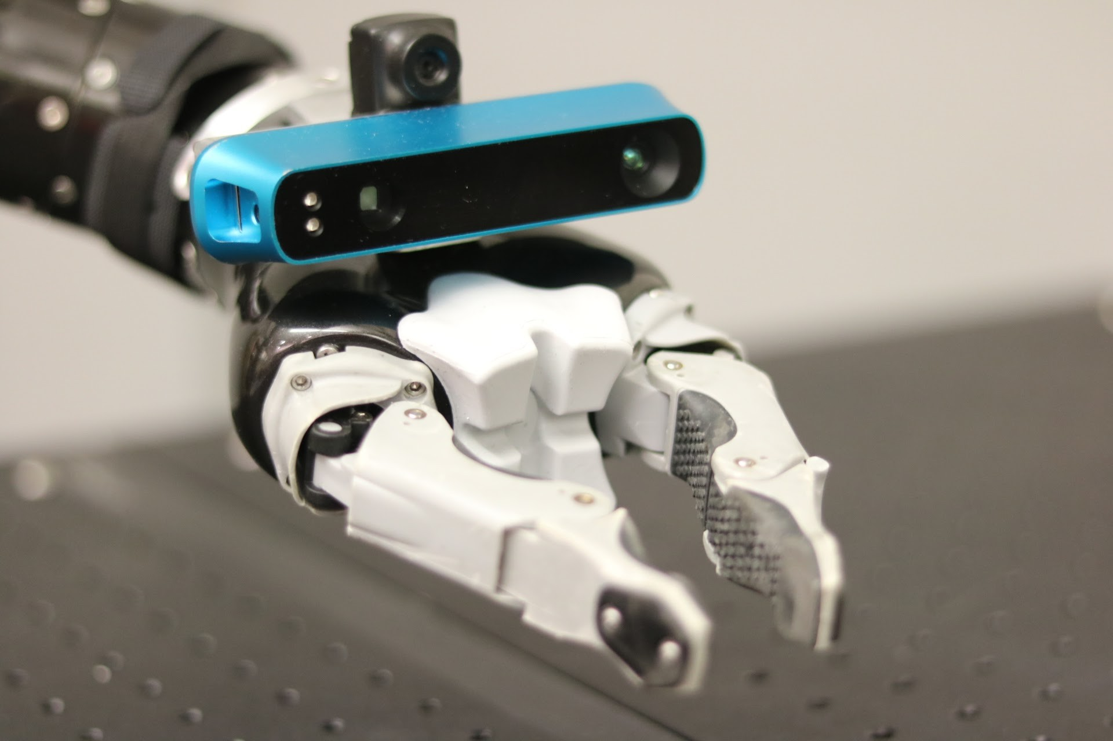
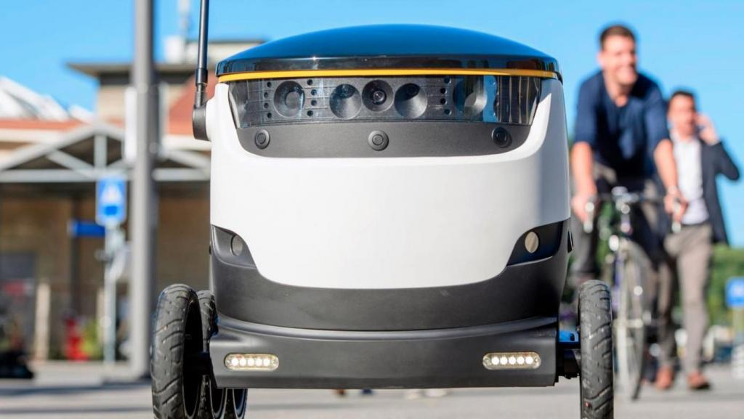
Задача: разработка бортовой системы навигации мобильного робота
Требования:
Система локализации должна быть встроена в робота и работать полностью автономно
Работа системы локализации не должна зависеть от работы каких-либо внешних по отношению к роботу устройств
Система локализации должна быть способна работать как на больших, так и на малых расстояниях
Система локализации должна обеспечить возможность перемещения робота в выбранную позицию
Система локализации должна учитывать статические препятствия на пути робота.

Slide 3

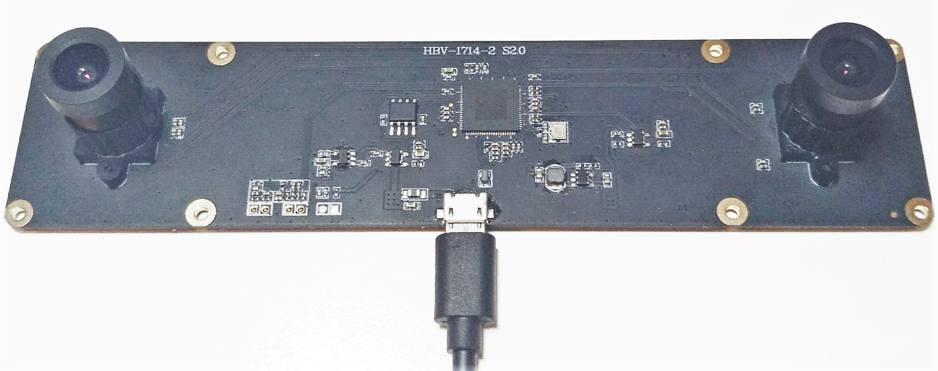


Использованы
RTAB-Map
Calibration
Camera_calibration

Slide 4
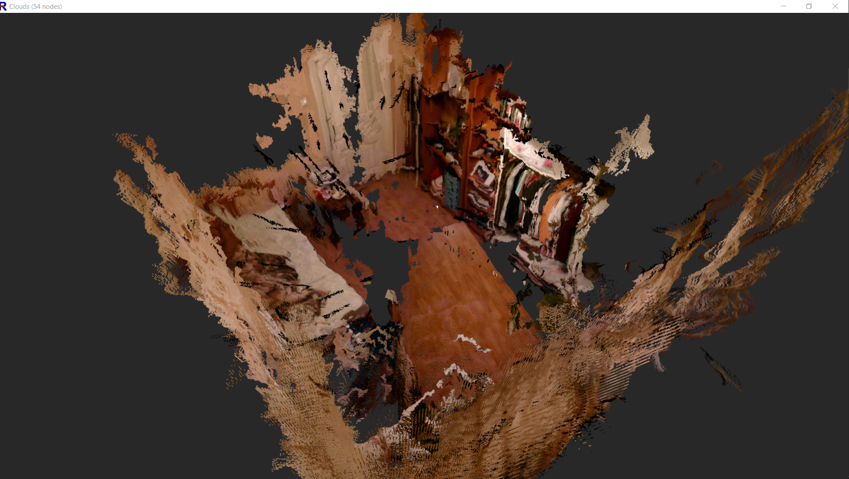
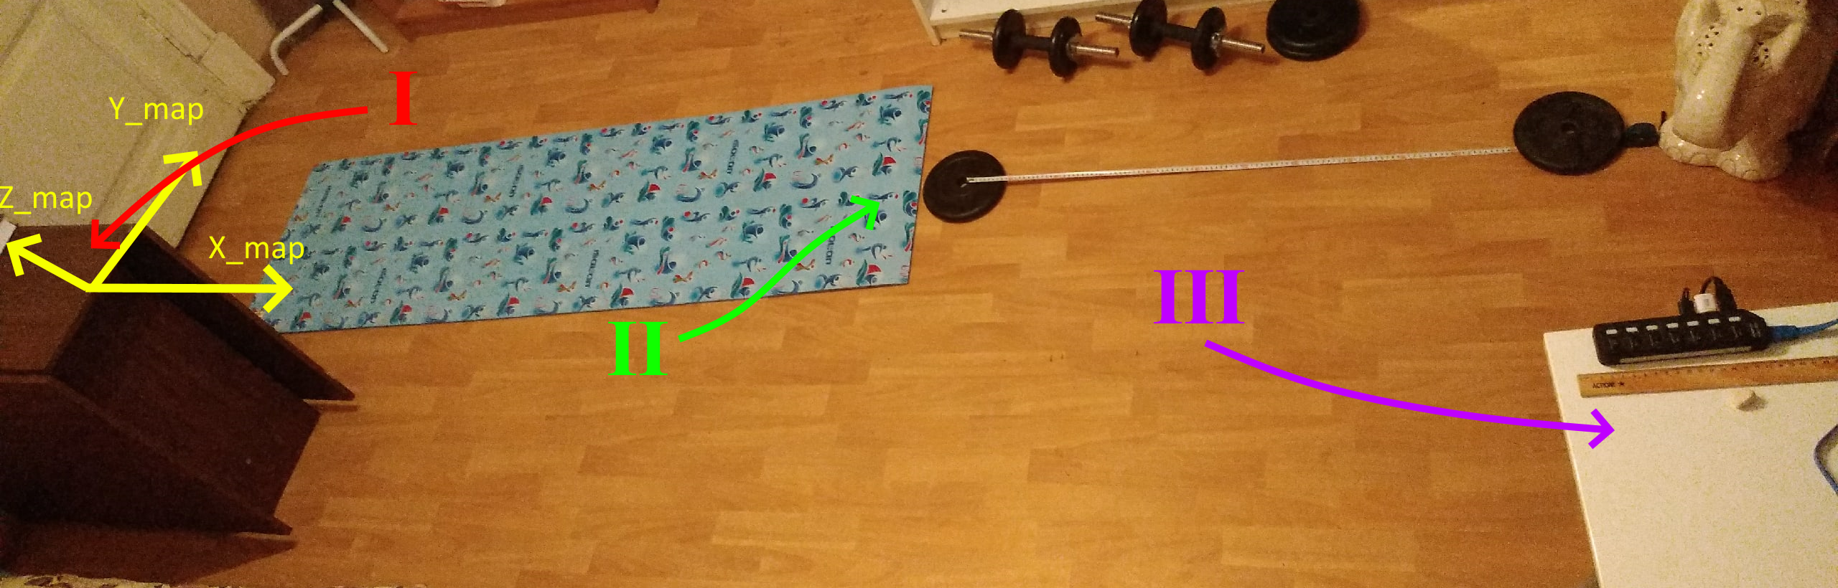
Проведённые испытания

Slide 5
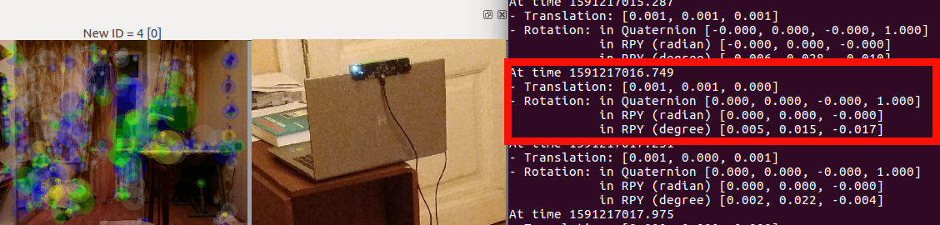
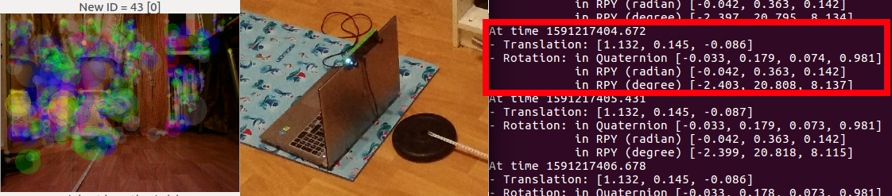
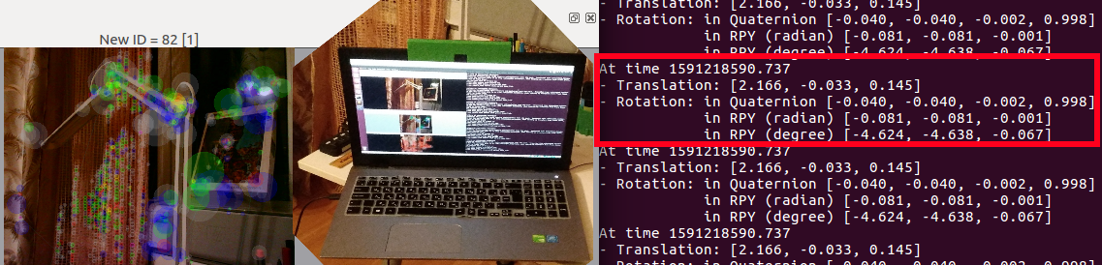
Поставленная цель успешно достигнута

Slide 6
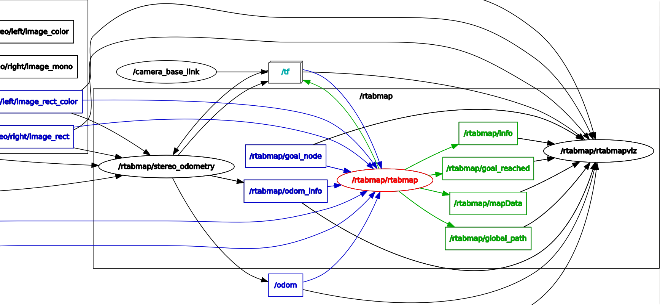
Недостатки робототехнических средств разработки
Высокий порог вхождения в ROS (CMake)
Платформозависимость
Низкая задокументированность

Slide 7
Результаты
Оборудование
RTAB-Map
Даны рекомендации по выбору стереоситемы
Произведено сравнение калибровки стереокамеры в Matlab, RTAB-Map и camera_calibration
Даны рекомендации по проведению калибровки стереокаммеры
Описано как применять для решения робототехнических задач
Успешно использован для поставленной задачи
Успешно проведено сканирование небольшого пространства
Успешно проведена навигация робота

Slide 8
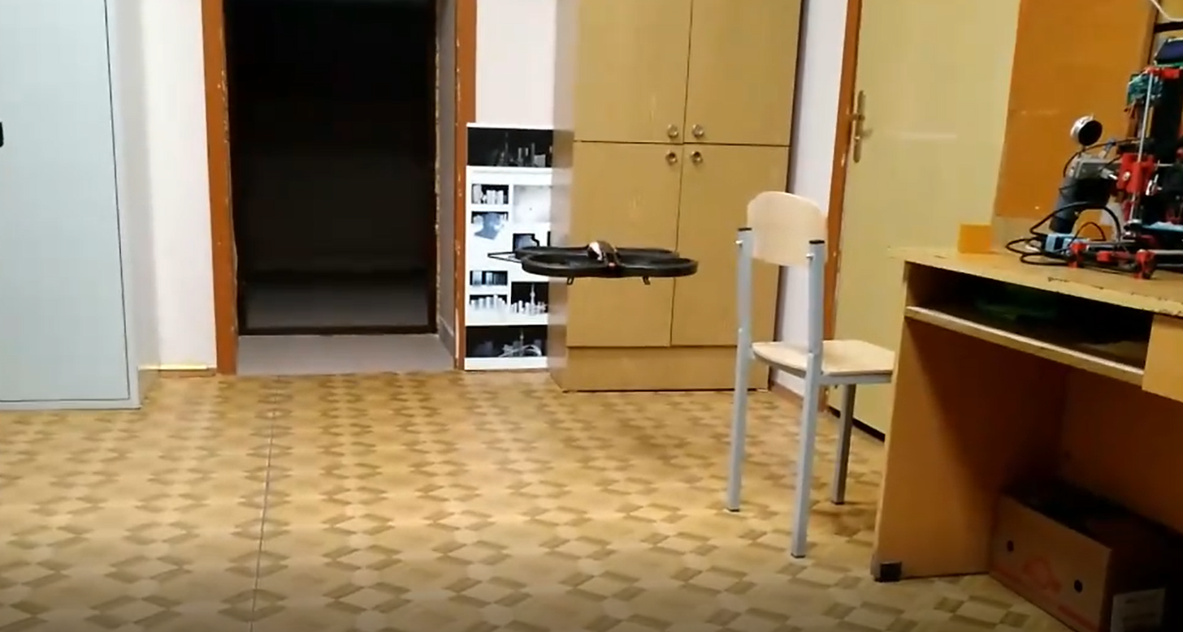
Рекомендации по применению результатов
Робототехнические средства разработки очень востребованы
Методичное изложение и пример реализации задачи SLAM
Встраивание полученных результатов в робота
Встраивание полученных результатов в робота
Ссылка на видео

Slide 9
Ссылки на программный код
https://github.com/Quetalas/Stereo-Camera-Matlab/blob/master/StereoCamera.py
https://github.com/Quetalas/Stereo-Camera-Matlab/blob/master/averageMinMax.m
https://github.com/Quetalas/Stereo-Camera-Matlab/blob/master/calibrate.m
https://github.com/Quetalas/SLAM-launches
https://github.com/Quetalas/side_x_side_stereo
https://a360.co/2BCytkM

Slide 10
Спасибо за внимание!

